Slide 1
Die Arbeit eines Redakteurs von
http://www.gs-halchter.de/
Einfügen von Bildern und Anlegen von Fotogalerien

Slide 2
Gliederung
Contenido-Bereiche
Regeln
Hochladen von Bildern
Artikel erstellen (teilweise Wiederholung)
Bilder in Text einfügen
Fotogalerie

Slide 3
Contenido-Bereiche
„Content → Artikel“ wählen, um alte Artikel zu bearbeiten oder neue zu erstellen
„Content → Dateiverwaltung“ wählen, um Dateien (Bilder oder PDF-Dateien) hoch-zuladen

Slide 4
Regeln
Dateinamen von Bildern dürfen keine Leerzeichen beinhalten. Vorhandene Leerzeichen sind durch Unterstriche (_) zu ersetzen
Beim Anlegen von Ordnern für Fotogalerien ist ebenfalls darauf zu achten, dass keine Leerzeichen und keine Umlaute benutzt werden. Umlaute und ß sind durch ae, oe, ue und ss zu ersetzen. Es führt sonst zu Problemen!

Slide 5
Hochladen von Bildern 1
„Content → Dateiverwaltung“ wählen
Links unter „Fotogalerien“ das passende Jahr durch Anklicken wählen
Ebenfalls links (oben), bei „ Erstelle Verzeichnis in: fotogalerien/“ den Namen des neuen Verzeichnisses angeben und auf den Pfeil klicken.

Slide 6
Hochladen von Bildern 2
Links wiederum auf den Namen des neu angelegten Ordners klicken und dann rechts oben auf Upload:

Slide 7
Hochladen von Bildern 3
Über die Schaltfläche „Durchsuchen…“ die gewünschten Bilder aussuchen und durch anschließendem Anklicken des grünen Hakens hochladen:
Falls mehr als 10 Fotos hochgeladen werden sollen: die ganze Aktion wiederholen

Slide 8
Hochladen von Bildern 4
Um unter „Aktuelles“ jeweils ein kleines Bild von Fotogalerien anzeigen zu können, muss zu jeder Fotogalerie noch ein Foto in der Größe 200x150 oder 150x200 Pixel (je nachdem, ob quer oder hochkant) hochgeladen werden
Diese Bilder werden unter „Content → Dateiverwaltung“ im Ordner „bilder → Aktuelles“ hochgeladen

Slide 9
Artikel erstellen 1
„Content → Artikel“ anklicken
Auf der linken Seite die „geeignete Stelle“ zum Veröffentlichen suchen
„Geeignete Stelle“: Root → Grundschule Halchter → Fotogalerie → entsprechende Kategorie

Slide 10
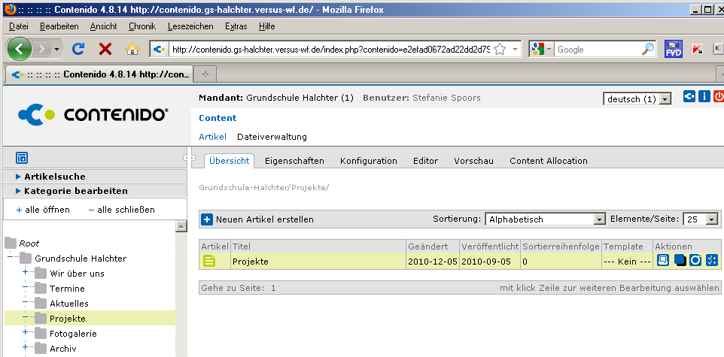
Artikel erstellen 2
Im rechten Fensterbereich auf „Neuen Artikel erstellen“ klicken:

Slide 11
Artikel erstellen 3
Im neu erschienene Bereich rechts nur folgende Felder ausfüllen/anklicken:
Titel
Online (kein Haken bei „Startartikel“!)
Bei „Titel“ soll ein passender Name für die Fotogalerie gewählt werden (Leerzeichen sind erlaubt!) und durch „ Vorschau“ (Leerzeichen vor Vorschau) ergänzt werden.

Slide 12
Artikel erstellen 4
Für Aktuelles und Fotogalerien (nicht für normale Artikel) muss zusätzlich das Feld „Zeitsteuerung aktivieren“ angeklickt werden. Beim „Startdatum“ wird das aktuelle Datum eingetragen, bei „Endzeitpunkt“ aktuelles Datum + (z. B.) 6 Monate.

Slide 13
Artikel erstellen 5
Weiterhin muss für Aktuelles und Fotogalerien auch noch „Nach Endzeitpunkt in diese Kategorie verschieben:“ angeklickt und in dem dahinter stehenden Feld „Archiv → Aktuelles“ oder „Archiv → Fotogalerie“ bzw. „Archiv → Fotogalerie-Details“ ausgewählt werden.
Zum Schluss muss bei „Nach Verschieben Artikel online lassen“ ein Haken gemacht werden und die ganzen Einträge mit einem Klick auf (unten rechts) bestätigt werden.

Slide 14
Bilder in Text einfügen 1
Wenn in einem Text auch Bilder angezeigt werden sollen, müssen diese eingefügt werden, so auch bei den Fotogalerien ein Foto für die Darstellung auf der Seite „Aktuelles“ (der Rest der Fotogalerie wird automatisch erledigt)
Dazu muss zunächst der Artikel im Editor geöffnet und dann das „Bearbeiten“-Symbol angeklickt werden.

Slide 15
Bilder in Text einfügen 2
Anschließend muss das Symbol für „Bild einfügen/ersetzen“ angeklickt werden:
Es öffnet sich ein neues Fenster. In der Zeile „Adresse“ muss das Symbol für „Durchsuchen“ angeklickt werden, um das gewünschte Bild auswählen zu können. Das Bild erscheint im Feld „Vorschau. Anschließend durch Klick auf „Einfügen“ bestätigen.

Slide 16
Fotogalerie 1
Um eine neue Fotogalerie anzulegen, muss zunächst ein neuer Artikel angelegt werden, wie bereits beschrieben. Der richtige Ort muss unter Root → Grundschule Halchter → Fotogalerie gesucht werden.
Beim Anlegen des neuen Artikels soll bereits die Zeitsteuerung aktiviert werden.
Bei „Nach Endzeitpunkt in diese Kategorie verschieben“ Fotogalerie unter „Archiv“ wählen.

Slide 17
Fotogalerie 2
Unter „Editor“ müssen:
beim ersten Eingabefeld der Titel der Galerie,
beim zweiten Eingabefeld ein Foto ausgesucht (wie unter „Bild in Text einfügen“ erklärt), und
beim dritten Eingabefeld die Kurzbeschreibung eingetragen werden.

Slide 18
Fotogalerie 3
Anschließend auf Konfiguration klicken. Als Template „Fotogalerie - Vorschau“ wählen. Dann das Verzeichnis für die Bilddateien auswählen (die Dateien müssen zuvor schon hochgeladen worden sein!).
Die anderen vorhandenen Einträge so belassen!
ID-Art Vorschauseite und ID-Art Detailseite werden später eingetragen.

Slide 19
Fotogalerie 4
Zum Karteireiter „Eigenschaften“ wechseln, die Zahl bei „idart“ merken, zurück zur „Konfiguration“ wechseln und diese Zahl bei der „ID-Art Vorschauseite“ eintragen.
Unter Root → Grundschule Halchter → Fotogalerie → Fotogalerie-Details einen neuen Artikel mit demselben Namen wie die Fotogalerie + „ Detail“ (Leerzeichen vor dem Wort Detail) anlegen

Slide 20
Fotogalerie 5
Beim Anlegen des neuen Artikels soll bereits die Zeitsteuerung wie schon beschrieben aktiviert werden.
Unter „Editor“ muss der Titel der Galerie mit dem Zusatz „Detail“ eingegeben werden.
Unter „Eigenschaften“ nachschauen, welchen Wert „idart“ hat.
Unter „Konfiguration“ das Template „Fotogalerie – Detail“ auswählen.

Slide 21
Fotogalerie 6
Unter „Konfiguration“ muss das Template „Fotogalerie – Detail“ ausgewählt werden.
Außerdem muss bei der „ID-Art Vorschauseite“ der Wert von „idart“ des Artikels mit der Fotogalerie (der zuerst angelegte Artikel!) und bei „ID-Art Detailseite“ die gerade abgelesene idart eingetragen werden
Rest bleibt so, wie es ist

Slide 22
Fotogalerie 7
Nun zum Artikel mit der Fotogalerie „zurückgehen“, und dort unter „Konfiguration“ ebenfalls die beiden Werte für „ID-Art Vorschauseite“ und „ID-Art Detailseite“ eintragen. Speichern nicht vergessen!

Slide 23
Auf zum fröhlichen Üben!
Falls Fragen auftreten, bin ich per E-Mail (christa@tabara.de) oder telefonisch (885710) erreichbar.

